Slide 1







KÍNH CHÀO THẦY CÔ VÀ CÁC EM HỌC SINH LỚP 8
Môn: Tin học
Giáo viên : Nguyễn Thị Phước
Trường: THCS Phước Thắng

Slide 2



1
KHỞI ĐỘNG
Cấu trúc bài học
2
HÌNH THÀNH KIẾN THỨC
3
LUYỆN TẬP
4
VẬN DỤNG

Slide 3



Chú thích
Hoạt động cá nhân
Hoạt động cặp đôi
Hoạt động nhóm

Slide 4


Đọc phần khởi động trong SGK
tr 80 sau đó trả lời câu hỏi sau:
1) Lợi ích của việc mô tả thứ tự thực hiện các câu lệnh bằng cấu trúc điều khiển?
2) Kể tên các cấu trúc điều khiển cơ bản đã học?
Khởi động
Notes:
-Bắt nạt trên mạng, nghiện Internet.
- Ứng xử trên mạng có văn hóa và đúng quy tắc, sử dụng Internet hợp lí sẽ giúp mỗi chúng ta có một cuộc sống văn minh và an toàn hơn.

Slide 5


1) Giúp xác định thứ tự thực hiện các câu lệnh trong mỗi chương trình.
2) Cấu trúc tuần tự, rẽ nhánh, lặp.
ĐÁP ÁN

Slide 6
Bài 14: CẤU TRÚC ĐIỀU KHIỂN (Tiết 1)
Cấu trúc điều khiển cơ bản
CẤU TRÚC ĐIỀU KHIỂN
Thực hành: Xây dựng trò chơi đoán số.

Slide 7
Giao tiếp, ứng xử có văn hóa qua mạng
Hình thành kiến thức
01

Slide 8

1. Giao tiếp, ứng xử có văn hoá qua mạng.
Hoạt động nhóm
Lớp chia làm 4 nhóm, mỗi nhóm cử 1 nhóm trưởng
Nhóm trưởng quản lý nhóm cùng nhau thảo luận: HĐ1: Trò chơi đoán số (SGK/tr80)
Mô tả kịch bản của trò chơi dưới dạng thuật toán sau đó viết vào bảng phụ.

Slide 9

* Kịch bản:
+ Bước 1: Đoán số
+ Bước 2: Nếu đoán sai, máy tính cho gợi ý và quay lại bước 1.
+ Bước 3: Kết thúc

Slide 10

1. Giao tiếp, ứng xử có văn hoá qua mạng.
Đọc nội dung phần a,b,c sgk 80-82 và trả lời các câu hỏi theo nhóm.
+ Phần a: Cấu trúc tuần tự
* Trong trò chơi cần sử dụng các biến số nào?
* Trong ngôn ngữ lập trình trực quan cấu trúc tuần tự được thể hiện như thế nào?
+ Phần b: Cấu trúc rẽ nhánh
* Trong trò chơi câu trả lời của người chơi được chia ra làm bao nhiêu trường hợp, hoạt động tiếp theo sau từng trường hợp là gì?
* Cấu trúc rẽ nhánh trong ngôn ngữ lập trình trực quan chia làm mấy loại? Đó là những loại nào?
+ Phần c: Cấu trúc lặp
* Trong trò chơi hoạt động được lặp đi lặp lại là gì? Điều kiện kết thúc hoạt động lặp lài gì?
* Cấu trúc lặp trong ngôn ngữ lập trình trực quan được mô tả như thế nào?

Slide 11
a) Cấu trúc tuần tự
- Cần sử dụng hai biến số:
+ Số thứ nhất do máy tính lấy ngẫu nhiên, được đặt tên là số bí mật
+ Số thứ hai do người chơi đoán và nhập vào máy tính là trả lời.
- Trong ngôn ngữ lập trình trực quan: Cấu trúc tuần tự được thể hiện bằng cách lắp ghép các khối lệnh thành phần theo đúng trình tự của các hoạt động, từ trên xuống dưới

Slide 12
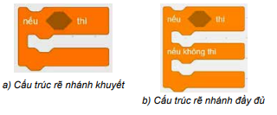
b) Cấu trúc rẽ nhánh
* Các trường hợp:
- Nếu trả lời bằng số bí mật thì thông báo: “HOAN HÔ!”.
- Nếu trả lời nhỏ hơn số bí mật thì thông báo: “Quá thấp”.
- Nếu trả lời lớn hơn số bí mật thì thông báo: “Quá cao”.
- Cấu trúc rẽ nhánh có hai dạng, dạng khuyết và dạng đầy đủ:

Slide 13
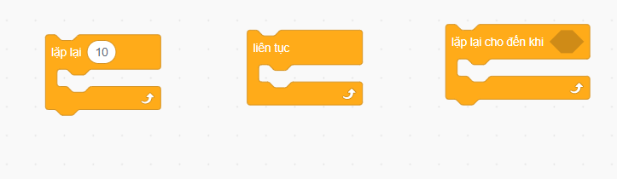
c) Cấu trúc lặp
- Hoạt động lặp: Đoán số. Điều kiện kết thúc hđ lặp: Đoán đúng số.
- Cấu trúc lặp trong ngôn ngữ lập tình trực quan:

Slide 14
1. Cấu trúc điều khiển cơ bản.
Cấu trúc điều khiển trong ngôn ngữ lập trình trực quan:
Cấu trúc tuần tự được thể hiện bằng cách lắp ghép các khối lệnh theo trình tự của các hoạt động, từ trên xuống dưới.
Cấu trúc rẽ nhánh có hai dạng, dạng khuyết và dạng đầy đủ.
Cấu trúc lặp có 3 dạng: lặp với số lần định trước, lặp vô hạn và lặp có điều kiện kết thúc.

Slide 15


Cấu trúc lặp nào sau đây không được cho trước trong các nhóm lệnh của Scratch?
A. Lặp một khối lệnh với số lần định trước.
B. Lặp một khối lệnh vô hạn lần.
C. Lặp với điều kiện được kiểm tra trước khi thực hiện khối lệnh.
D. Lặp với điều kiện được kiểm tra sau khi thực hiện khối lệnh.

Slide 16
Em hãy ghép mỗi đoạn lệnh ở hàng trên với kết quả tương ứng mà đoạn lệnh đó vẽ ở hàng dưới trong bảng 14.1.
Luyện tập

Slide 17
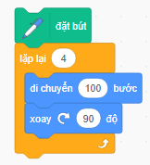
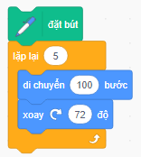
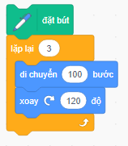
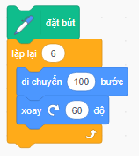
a,
b,
3) Hình năm cạnh
2) Hình bốn cạnh
c,
d,
4) Hình sáu cạnh
1) Hình ba cạnh

Slide 18
- HS về nhà làm bài tập 1, 2 phần Vận dụng SGK/tr 85.
VẬN DỤNG

Slide 19

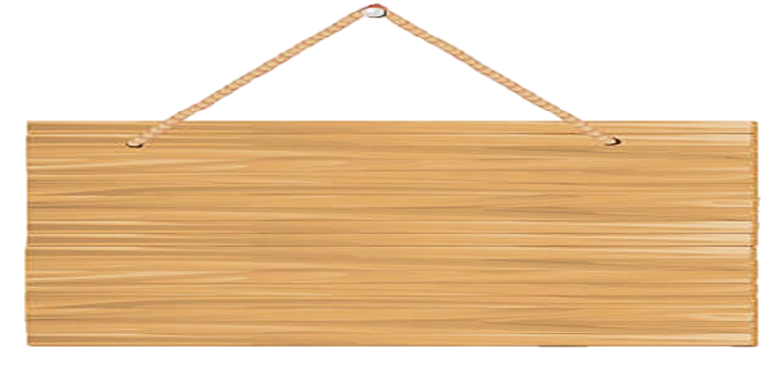







AI GIỎI HƠN

Slide 20



Đáp án: B
THỜI GIAN
0 : 03
0 : 02
0 : 01
0 : 00
HẾT GIỜ
Câu 1:Trong ngôn ngữ lập trình trực quan, cấu trúc tuần tự được thể hiện bằng?
A. Khối lệnh chứa một điều kiện hay biểu thức logic
B. Cách lắp ghép các khối lệnh thành phần theo đúng trình tự của các hoạt động từ trên xuống dưới
C. Khối lệnh " lặp cho đến khi“
D. Cả ba đáp án trên đều đúng

Slide 21
Đáp án: C
THỜI GIAN
0 : 03
0 : 02
0 : 01
0 : 00
HẾT GIỜ
Câu 2:Trong ngôn ngữ lập trình trực quan, cấu trúc lặp được thể hiện bằng?
A. Khối lệnh chứa một điều kiện hay biểu thức logic
B. Cách lắp ghép các khối lệnh thành phần theo đúng trình tự của các hoạt động từ trên xuống dưới
C. Khối lệnh " lặp cho đến khi“
D. Cả ba đáp án trên đều đúng

Slide 22
THỜI GIAN
0 : 03
0 : 02
0 : 01
0 : 00
Đáp án: A
HẾT GIỜ
Câu 3: Trong ngôn ngữ lập trình trực quan, cấu trúc rẽ nhánh được thể hiện bằng?
A. Khối lệnh chứa một điều kiện hay biểu thức logic
B. Cách lắp ghép các khối lệnh thành phần theo đúng trình tự của các hoạt động từ trên xuống dưới
C. Khối lệnh " lặp cho đến khi“
D. Cả ba đáp án trên đều đúng

Slide 23
Đáp án: C
THỜI GIAN
0 : 03
0 : 02
0 : 01
0 : 00
HẾT GIỜ
Câu 4:Thuật toán nào có thể được mô tả
dưới dạng cấu trúc rẽ nhánh?
A. So sánh hai giá trị
B. Số bí mật
C. Đáp án A, B đúng
D. Đáp án A, B sai

Slide 24



Hướng dẫn về nhà
- Học bài cũ
- Đọc trước phần còn lại của bài.
- Làm bài tập trong sách bài tập.

Slide 25

CẢM ƠN QUÝ THẦY CÔ VÀ CÁC EM ĐÃ THAM DỰ TIẾT HỌC
CHÚC QUÝ THẦY CÔ SỨC KHỎE!
CHÚC CÁC EM HỌC TỐT!

